Slide 1
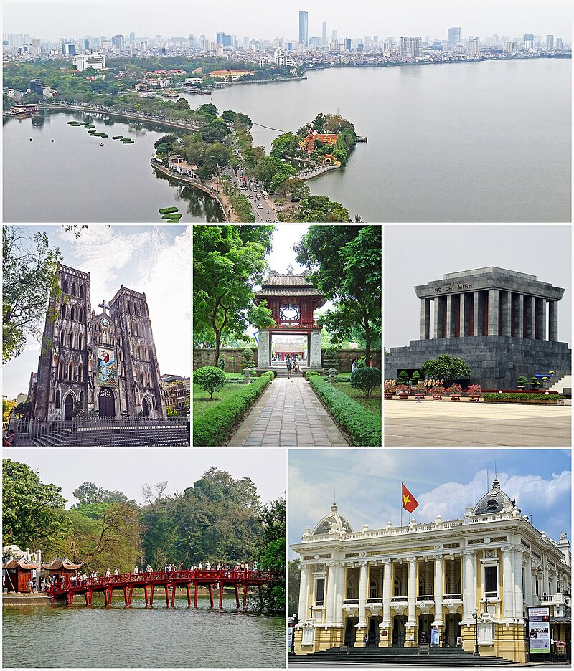
La Ville D’Hanoï – Vietnam -
Hanoï (/a.nɔj/, en vietnamien : Hà Nội /hàː nôjˀ/ écoutezⓘ « la ville entre les fleuves » ; chữ nho : 河內) est la capitale du Viêtnam. Située au nord du pays, au centre du delta du fleuve Rouge et sur les rives du fleuve Rouge (Sông Hồng), sa population est estimée à environ 7,5 millions d'habitants en 2018[3], dont 2,6 millions dans la ville-centre.

Slide 2
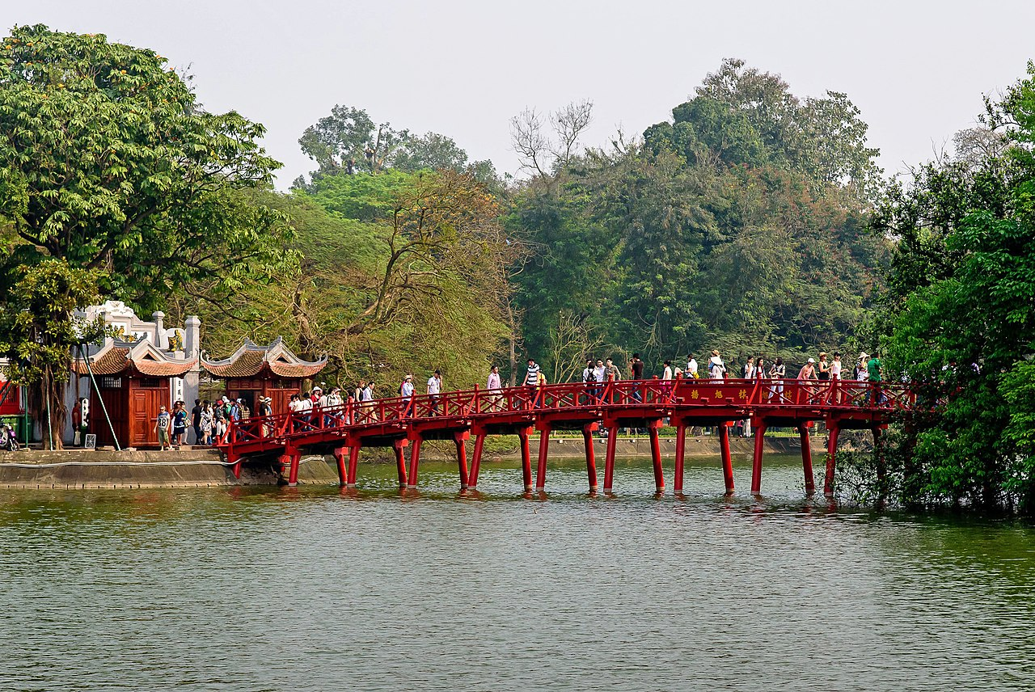
Le pont du Soleil levant (Cầu Thê Húc) sur le lac Hoàn Kiếm (lac de l'Épée restituée).

Slide 3
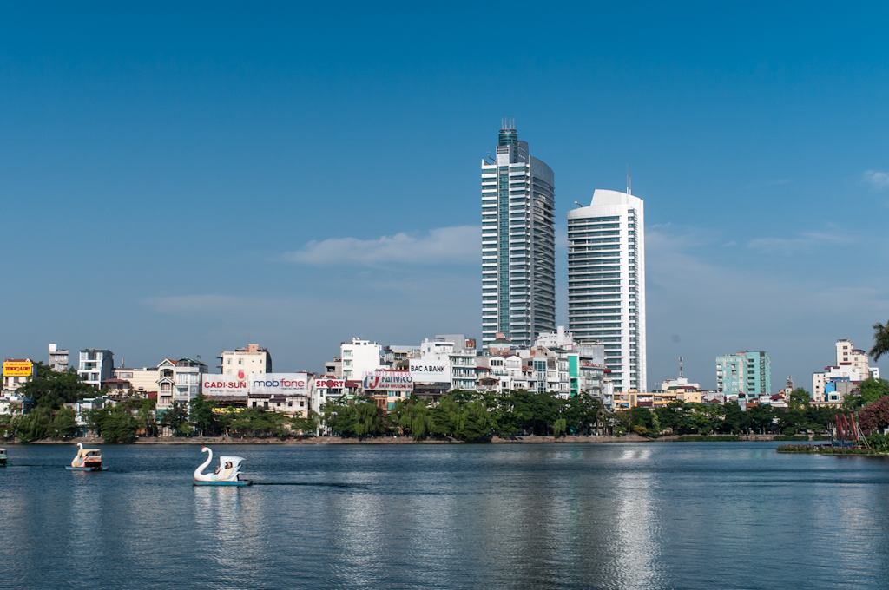
Le lac de Truc Bach

Slide 4
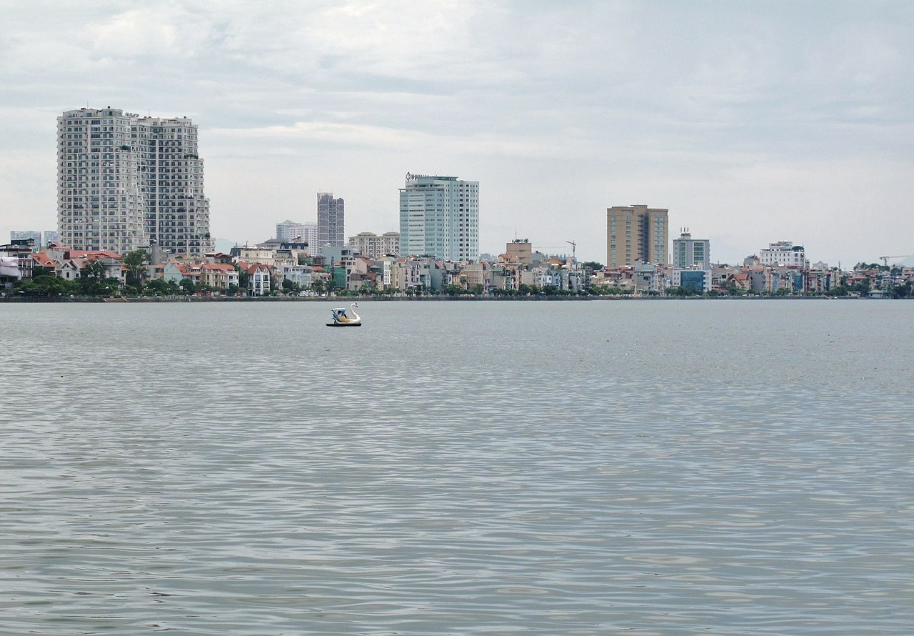
Le lac de l'Ouest (Hồ Tây) est le plus étendu de la ville.

Slide 5
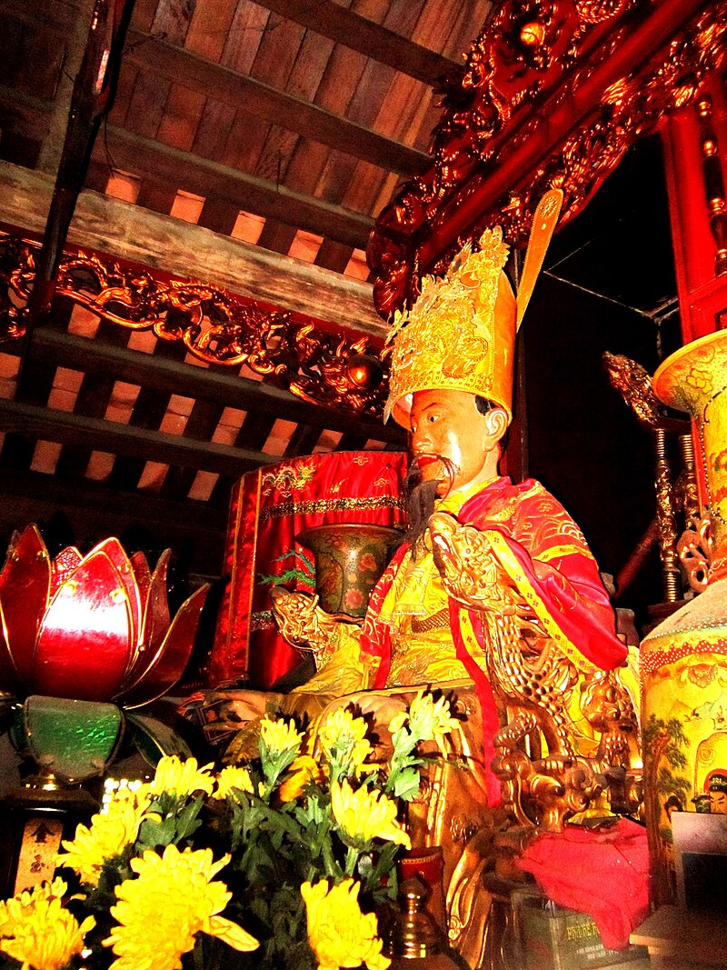
Ngô Quyên, fondateur de la dynastie des Ngo.

Slide 6
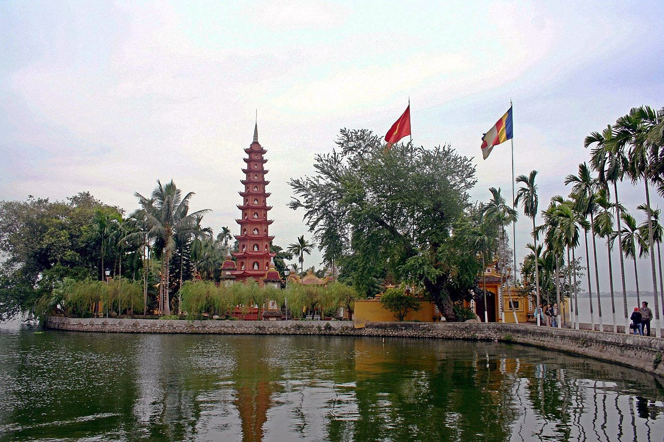
Ngô Quyên, fondateur de la dynastie des Ngo.

Slide 7
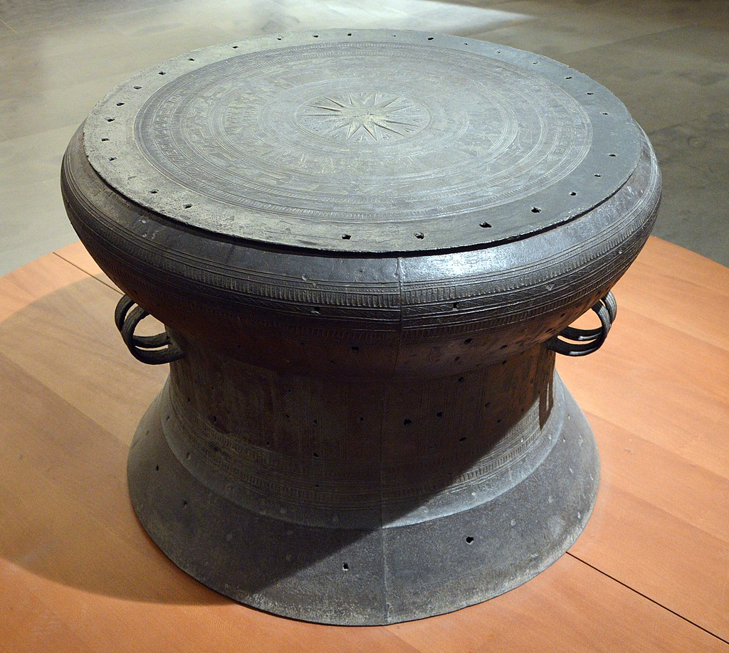
Tambour typique de la culture Đông Sơn.

Slide 8
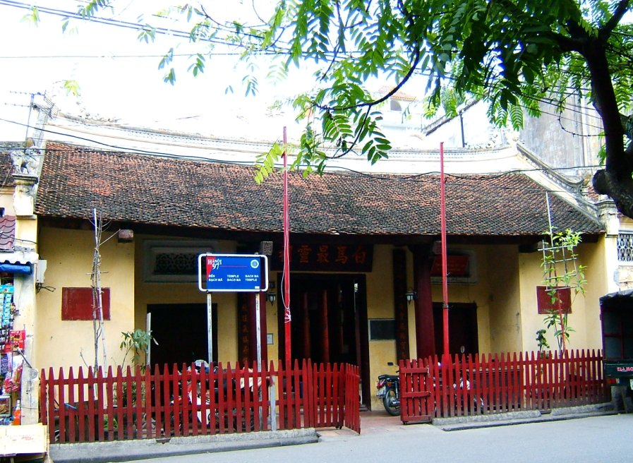
Temple Bạch Mã, où sont honorés le tertre Nung et la rivière Tô Lịch.

Slide 9
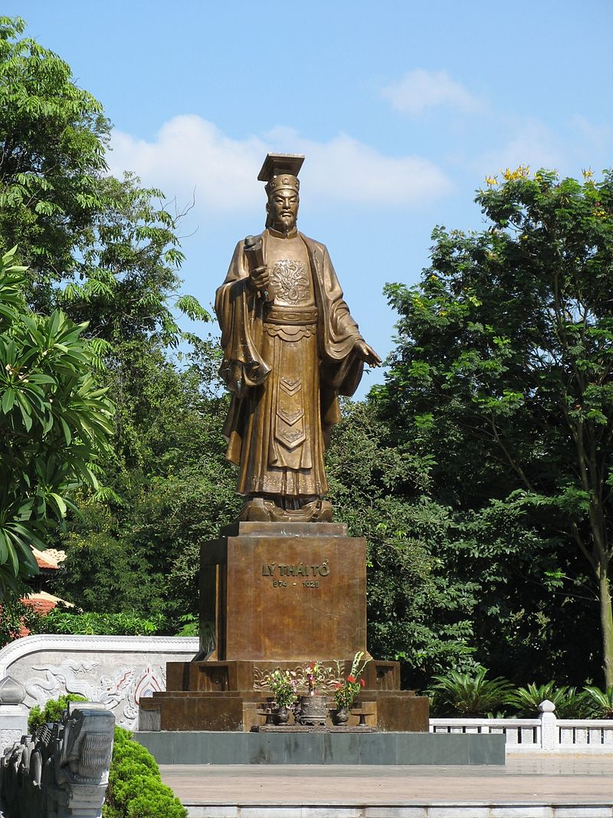
Statue et square de roi Lý Thái Tổ à Hanoï.

Slide 10
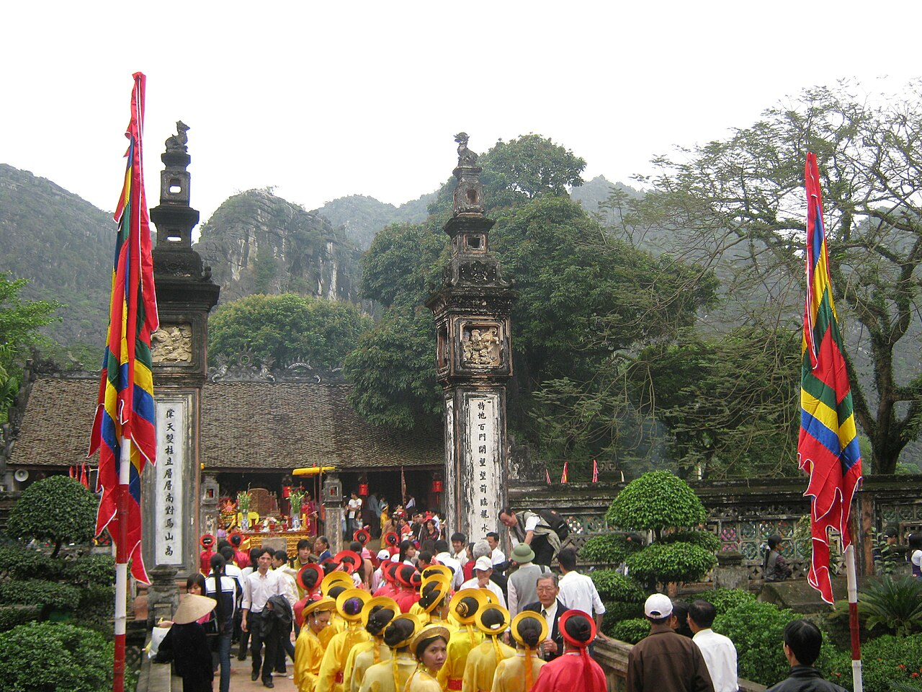
Hoa Lu, l'ancienne capitale

Slide 11
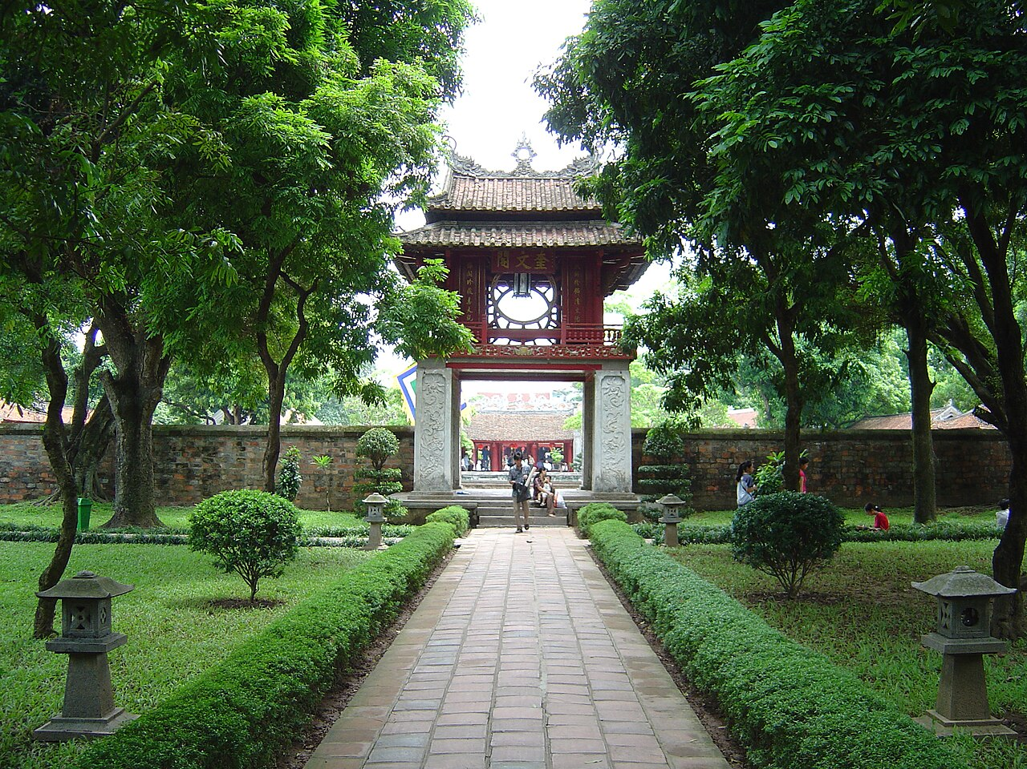
Le temple de la Littérature, l'un des plus anciens monuments de Hanoï.

Slide 12
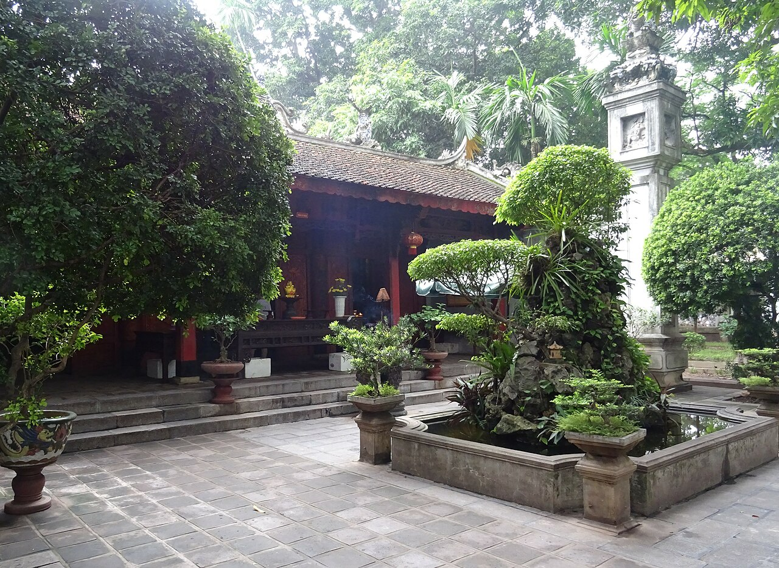
Le temple Quán Thánh à Hanoï.

Slide 13
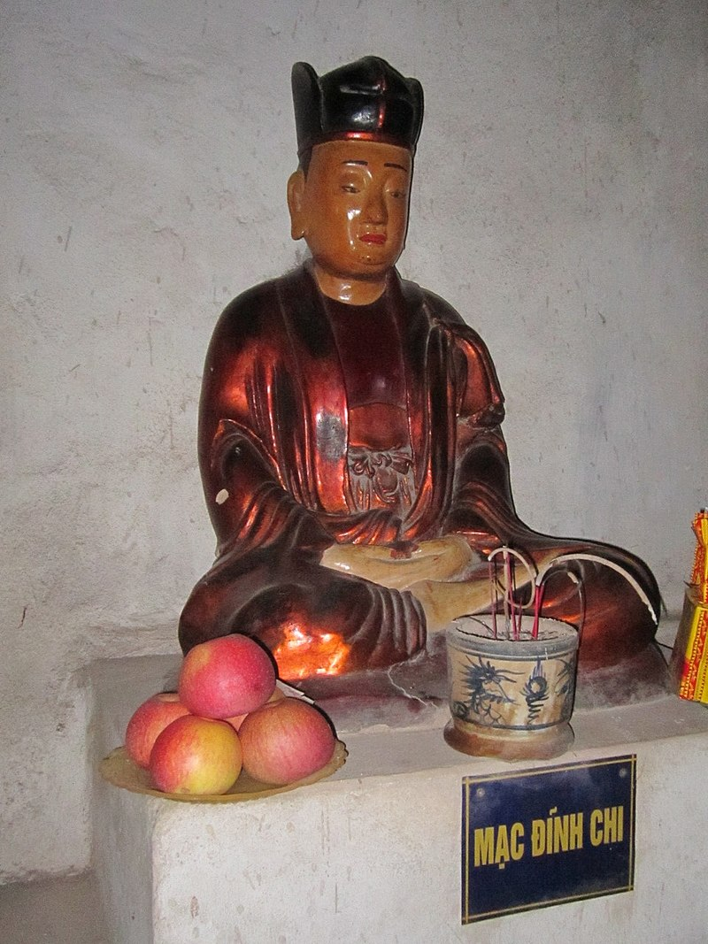
Une statue de Mạc Đĩnh Chi, mandarin de haut rang durant la dynastie des Tran.

Slide 14
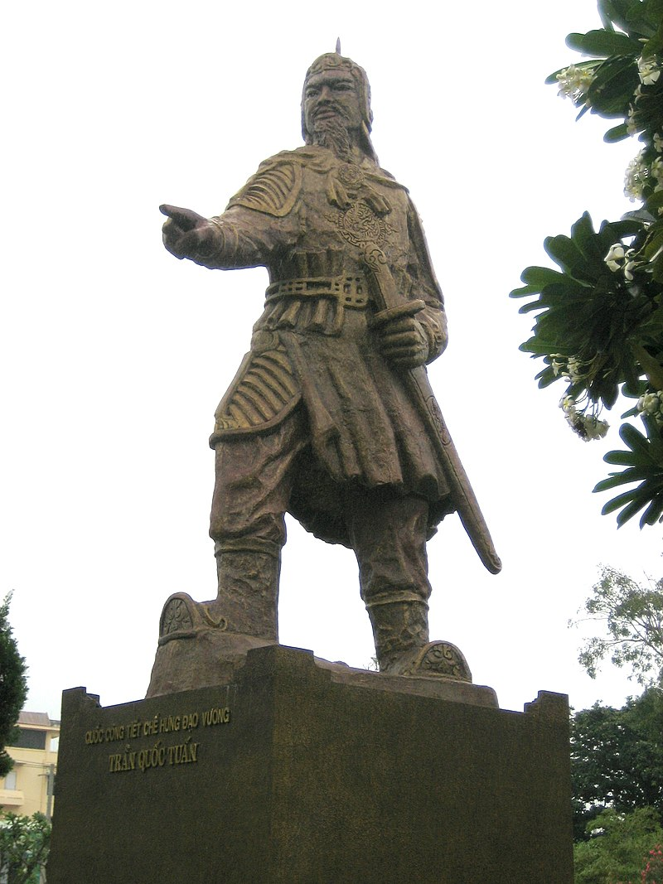
Une statue de Trần Hưng Đạo, général vietnamien.

Slide 15
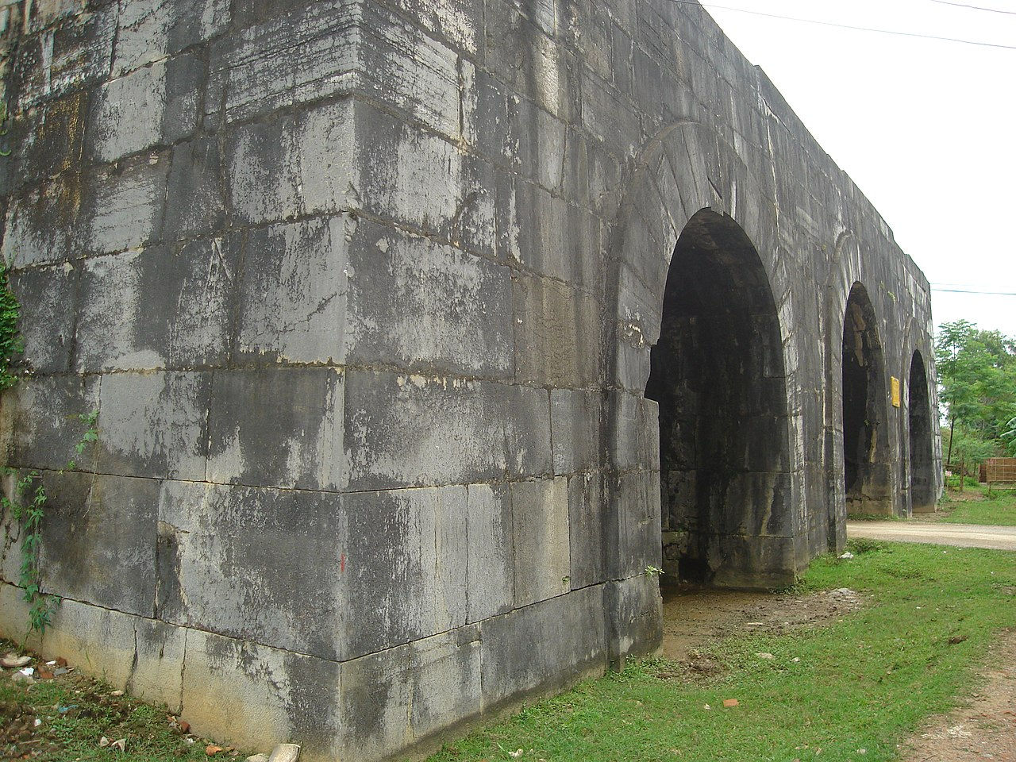
Les vestiges de la citadelle de la dynastie Hô, située à Tây Đô « la capitale de l'Ouest ».

Slide 16
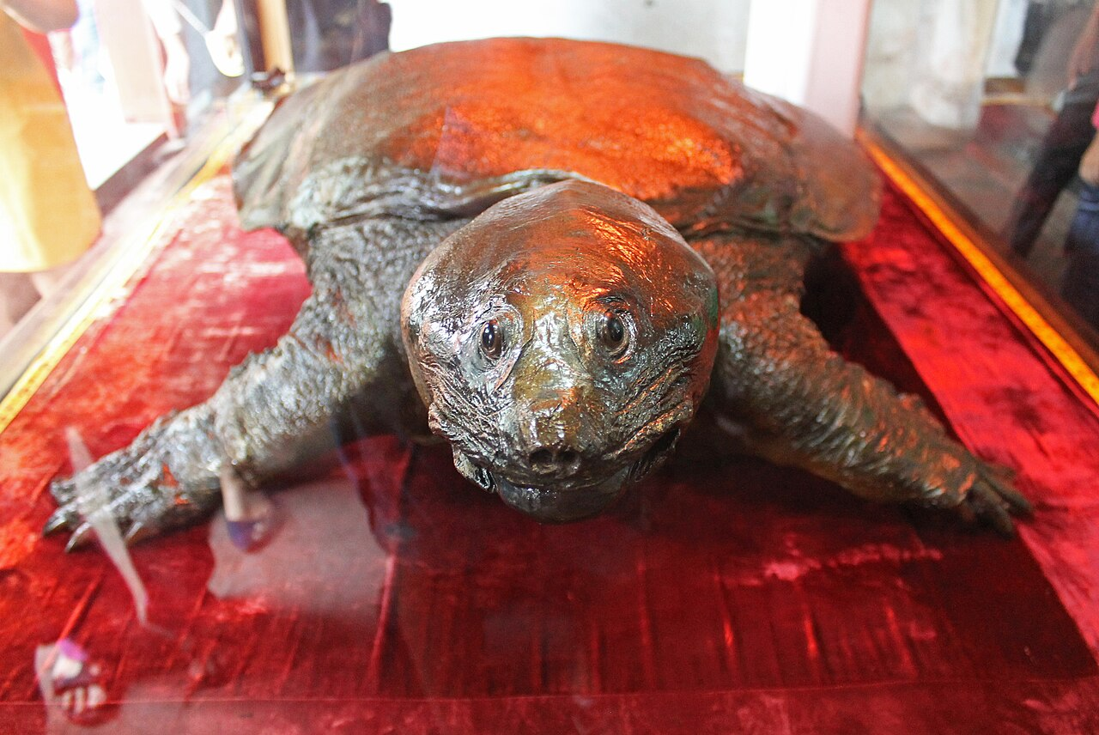
La tortue momifiée du temple Ngoc Son. Lointaine descendante de la légendaire tortue de l'épée restituée.

Slide 17
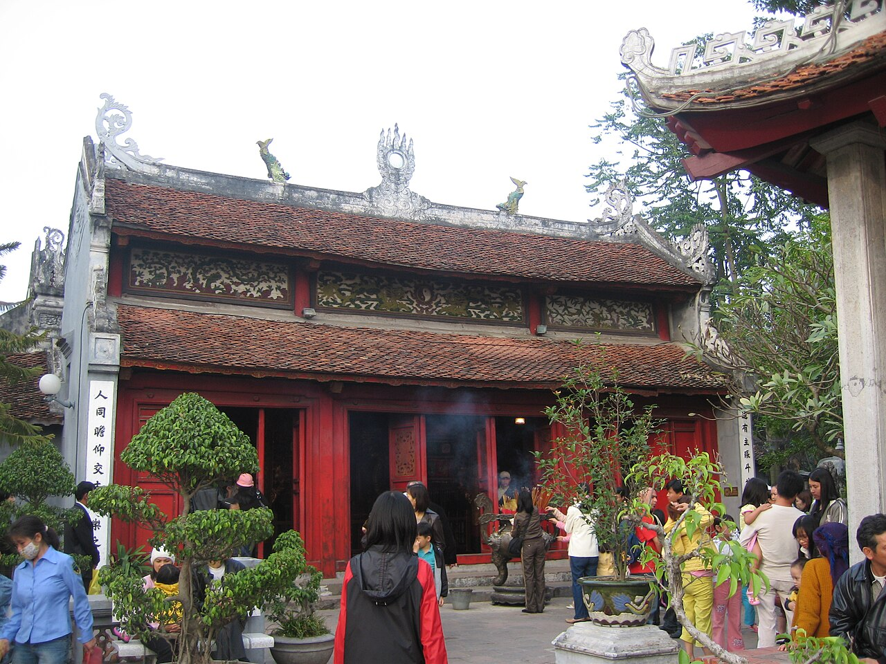
Le temple de la Montagne de Jade

Slide 18
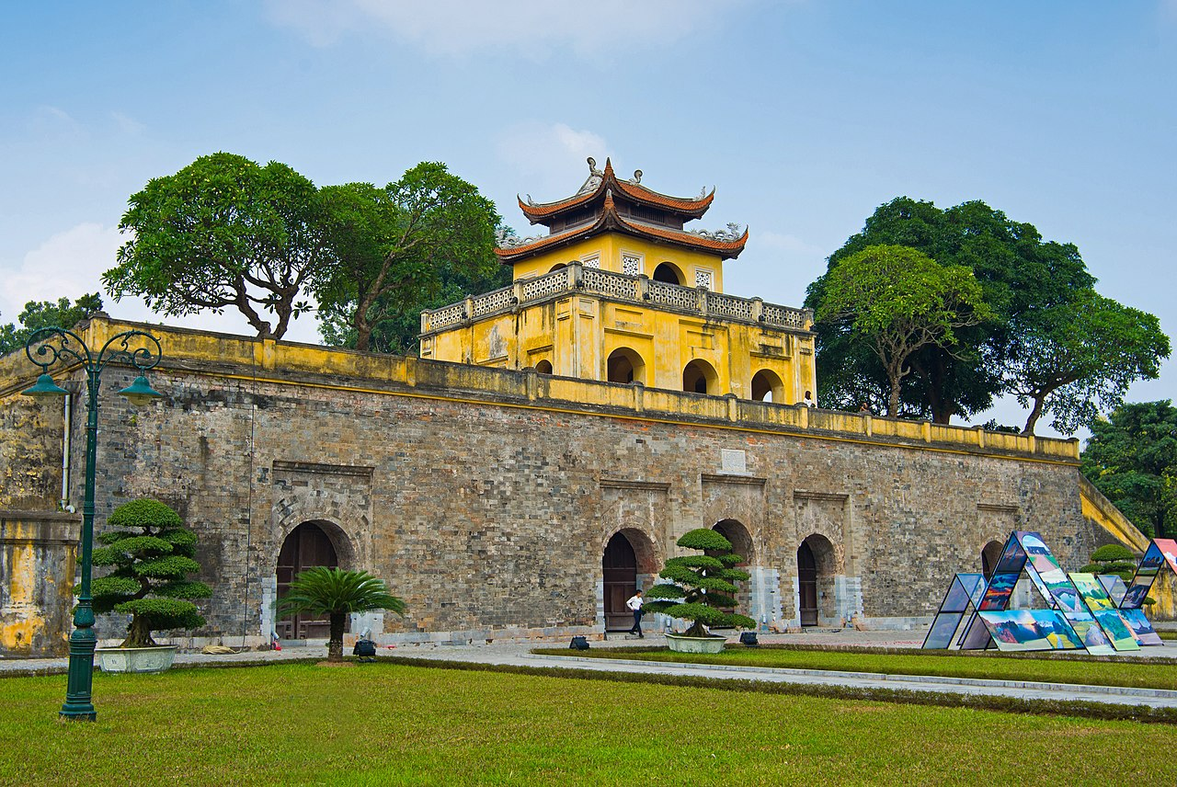
La grande porte de la cité impériale de Thang Long de Hanoï

Slide 19
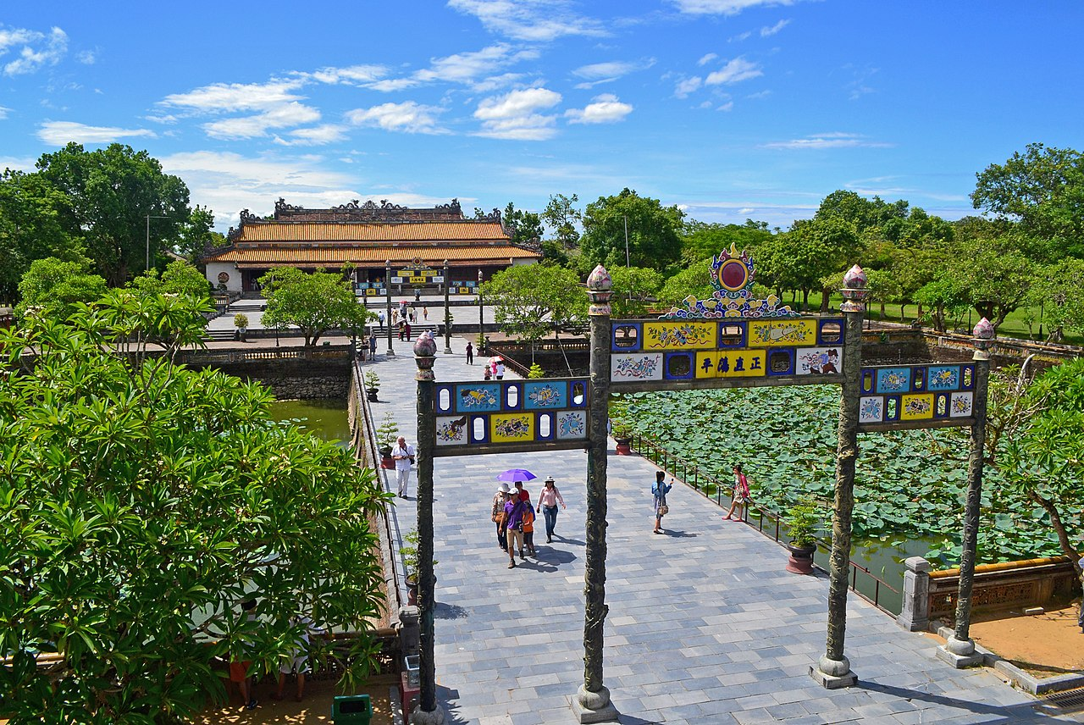
Hué éclipse Hanoï en devenant la capitale impériale sous la dynastie des Nguyen.

Slide 20
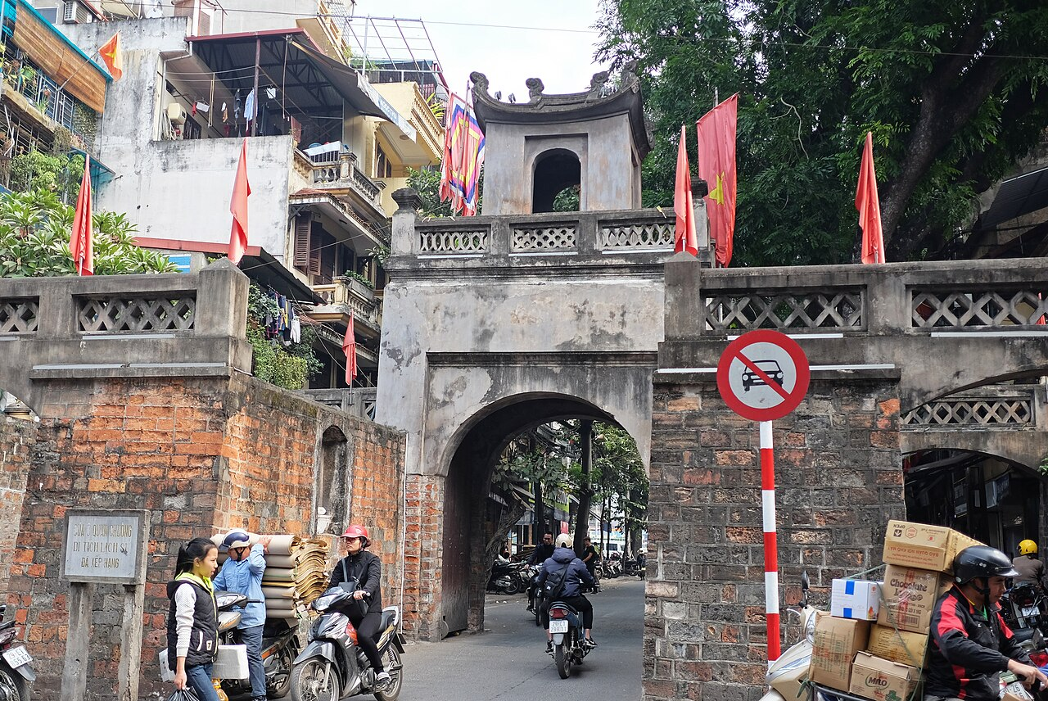
Porte de ville Quan Chuong

Slide 21
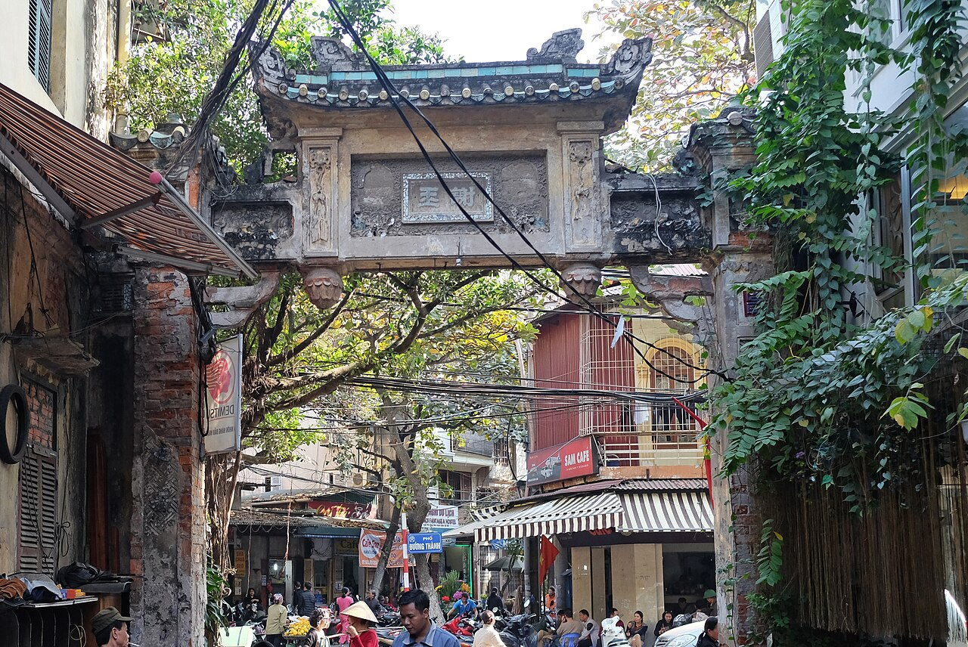
Un portique dans la vieille ville

Slide 22
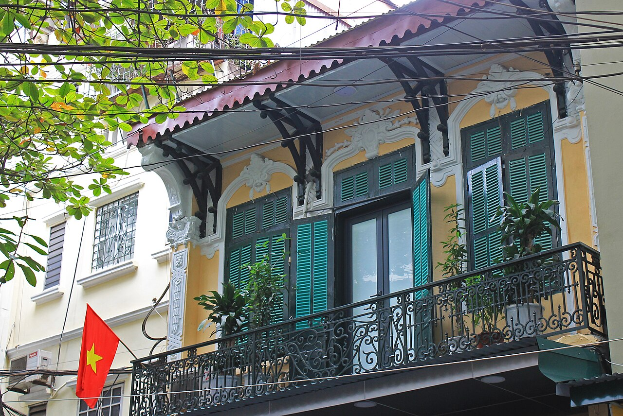
Détail d'une ancienne façade

Slide 23
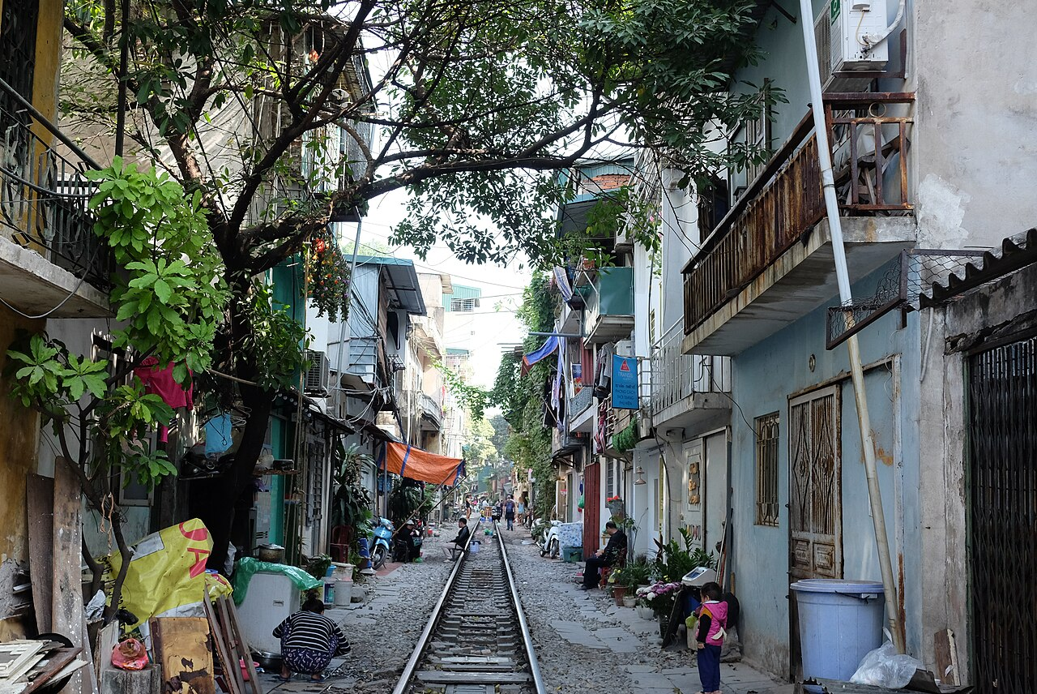
La fameuse "rue des rails" de Hanoï

Slide 24
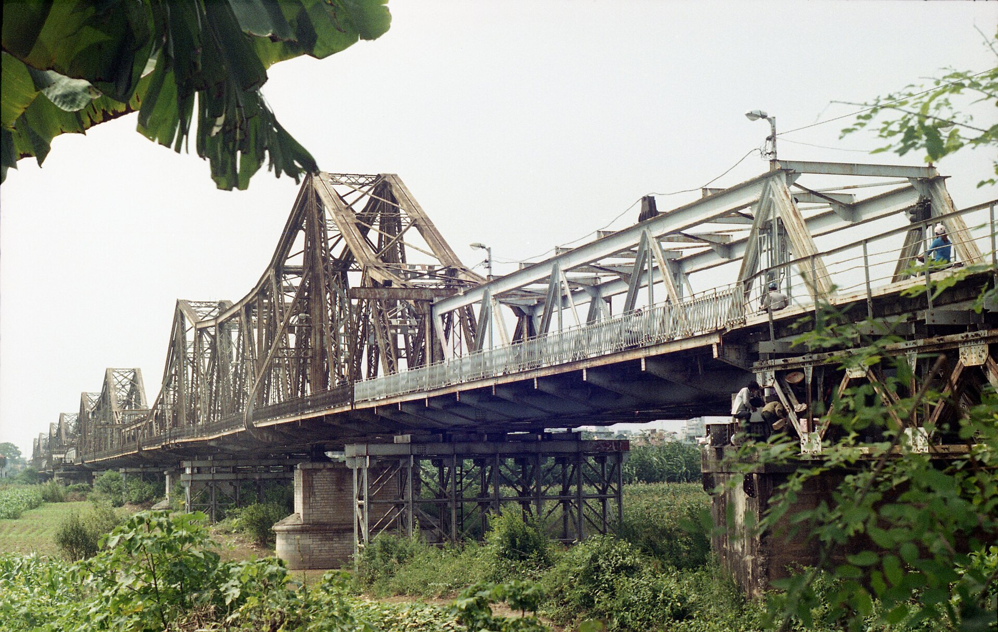
L'historique pont Long Biên, ancien pont Paul Doumer

Slide 25
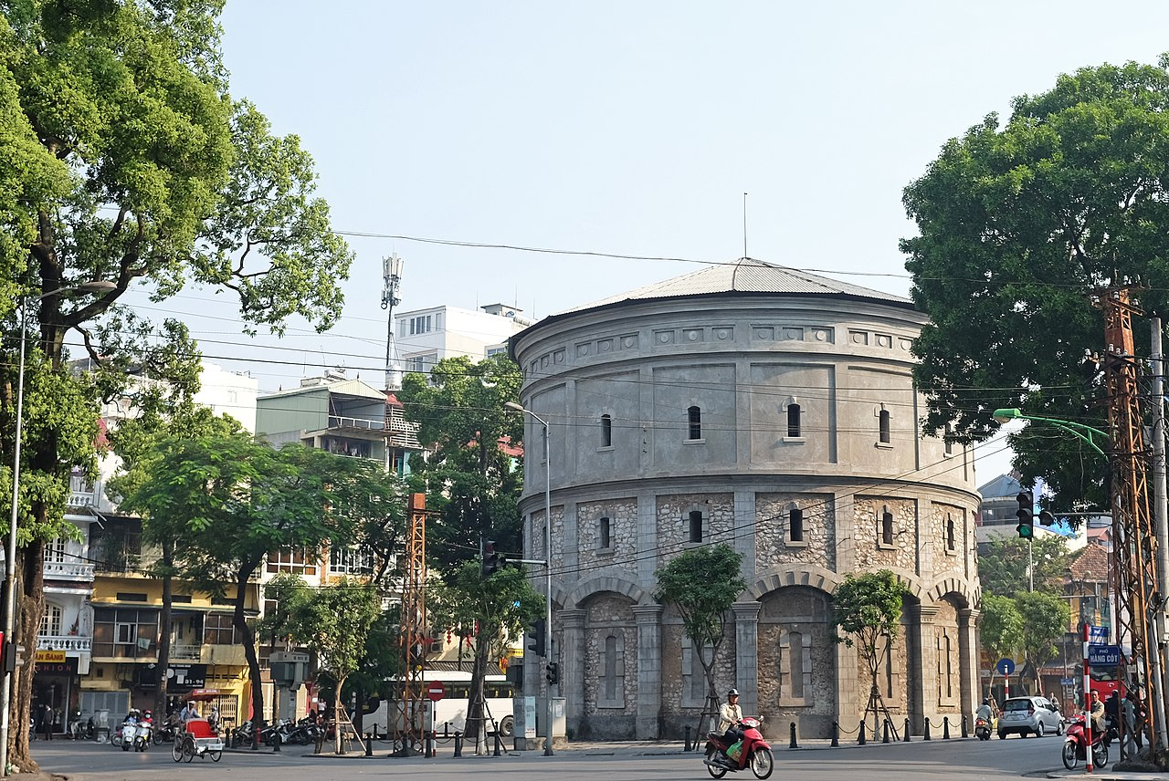
Le château d'eau Hàng Đậu

Slide 26
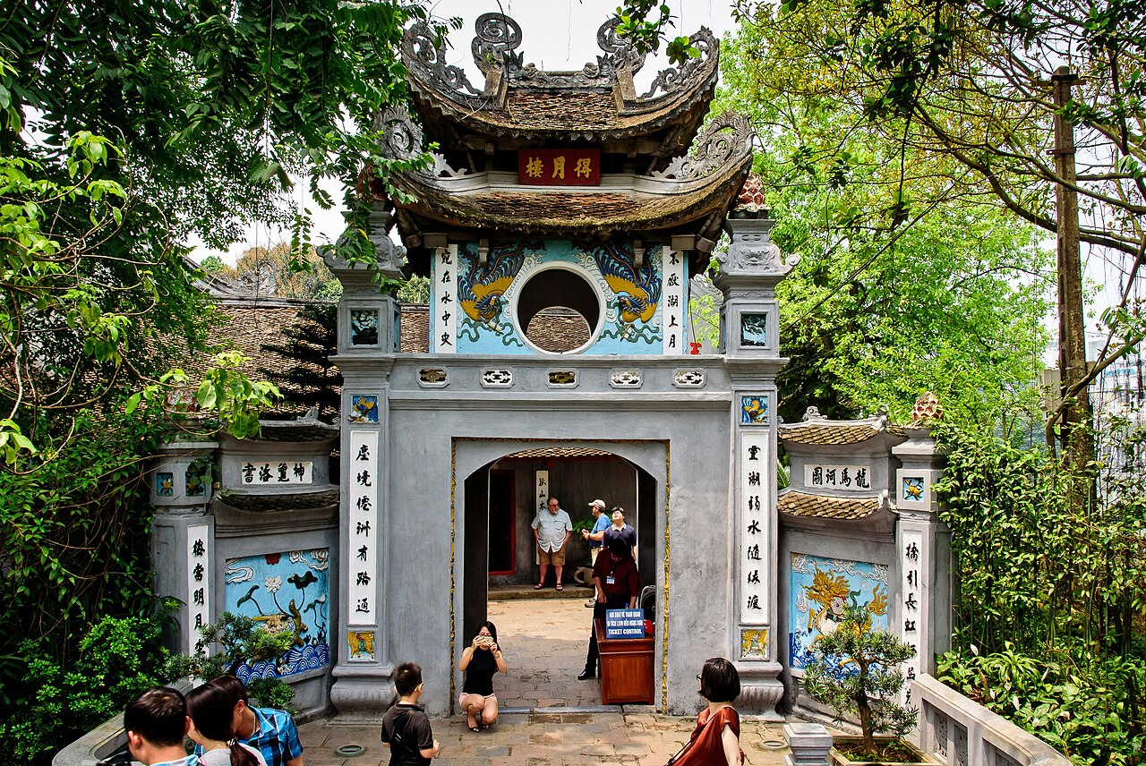
Entrée du temple Ngoc Son

Slide 27
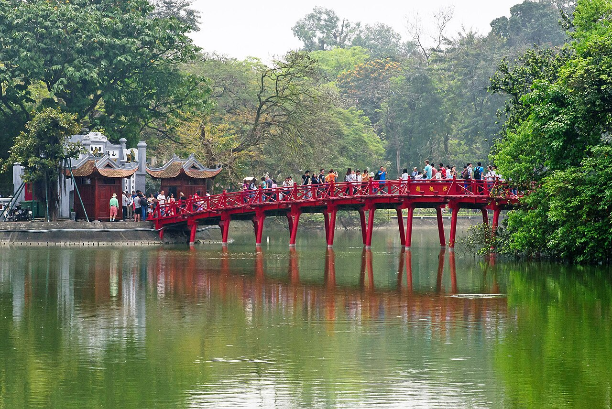
Le pont du Soleil levant sur le lac Hoan Kiem

Slide 28
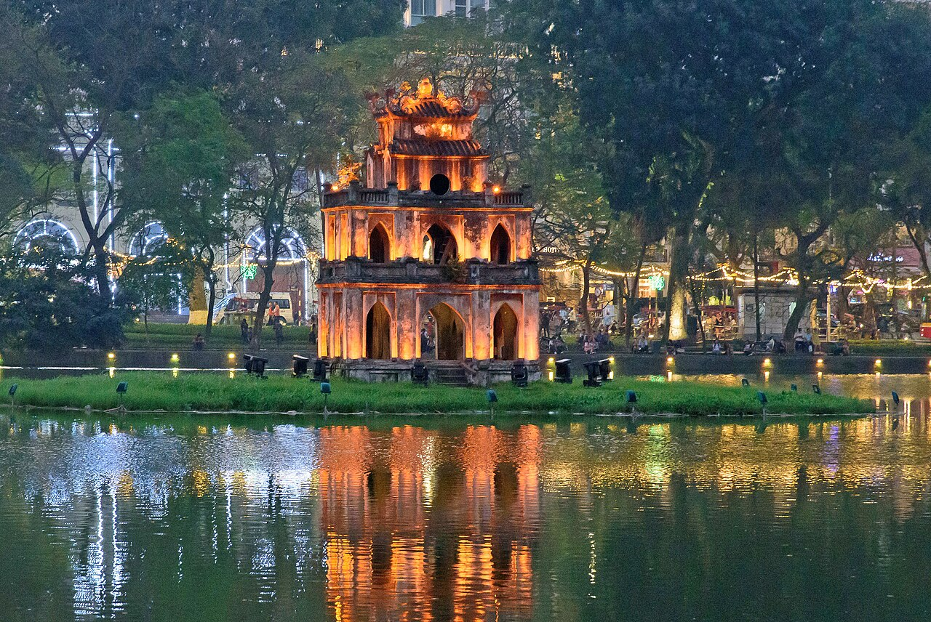
La tour de la Tortue

Slide 29
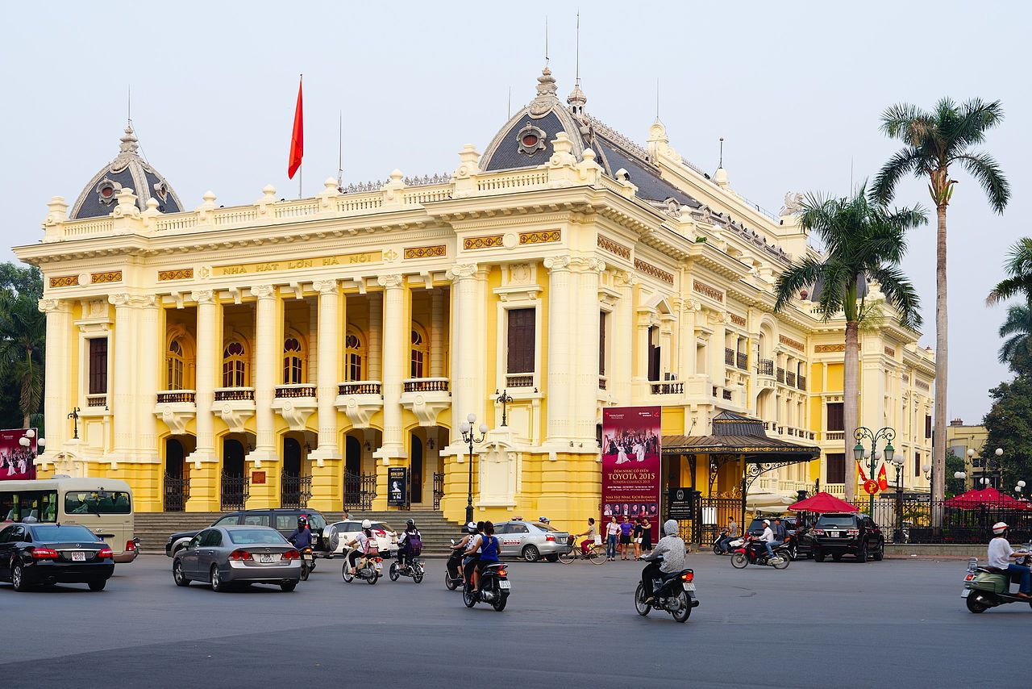
Le Grand Opéra de Hanoï

Slide 30
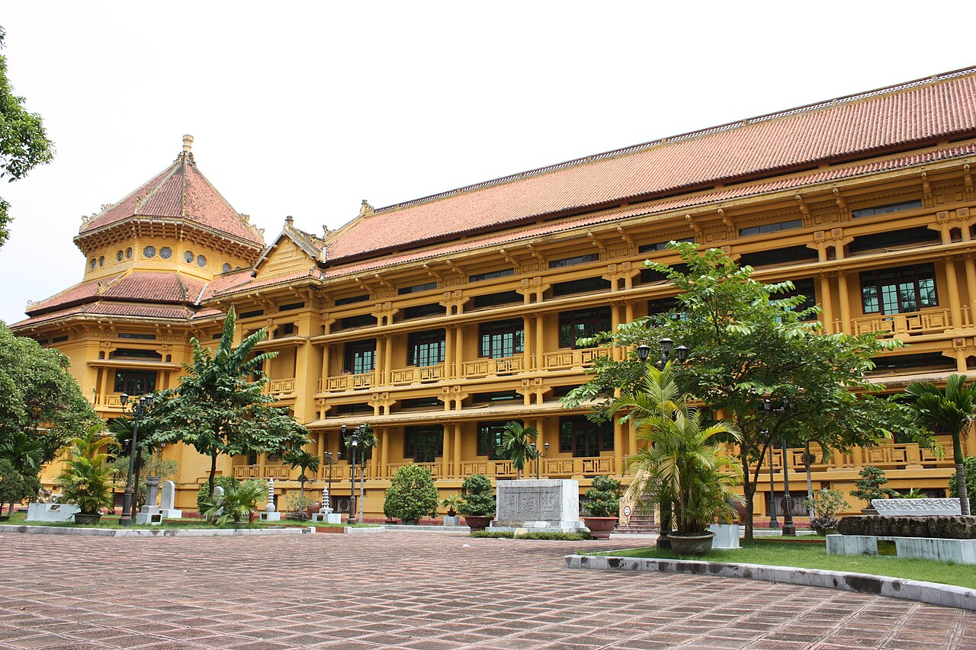
Lorient Vous A Présenté La Ville D’ Hanoï- Vietnam
Les Images Et Le Son Du Net
Daniel
Le musée d'histoire vietnamienne

